Slide 1
Menuju Era High-Tech

Slide 2

Definisi dari “High-Tech”
High-Tech?
  Padat dengan teknologi?
  Lebih berorientasi kepada produk teknologi?
  Terkait dengan produk elektronik / teknologi informasi?

Slide 3
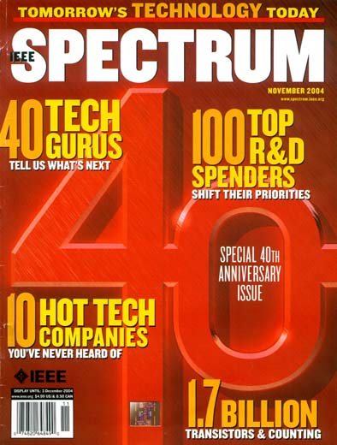
Survey IEEE Spectrum
IEEE Spectrum – November 2004 menanyakan kepada 40 Tech Gurus:
“Teknologi Yang Terpenting Dalam 40 Tahun Terakhir”.
Jawaban:
  Integrated Circuits
  Internet
  Computers

Slide 4
Kondisi Saat Ini
Kehidupan kita sehari-hari sudah dirasuki teknologi
  Pervasive – ubiquitous
  Teknologi Informasi
  Teknologi Transportasi
  Teknologi Energi
  …

Slide 5
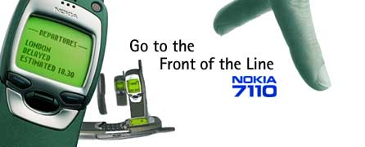
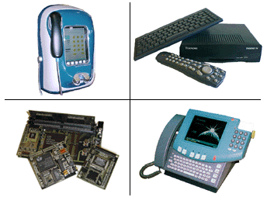
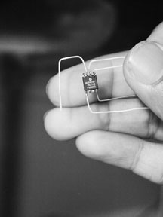
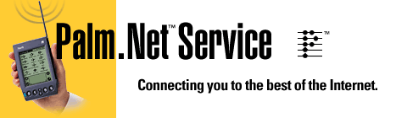
Aplikasi Teknologi Informasi
Telepon dan perangkat internet
  Perangkat makin kecil

Slide 6
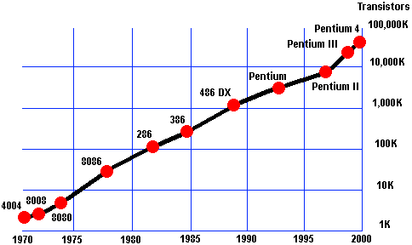
Moore’s Law
Gordon Moore’s law:
“Complexity doubles every 18 months”
Masih terus …
Kemampuan komputasi meningkat, sehingga … memungkinkan aplikasi dan perangkat baru

Slide 7
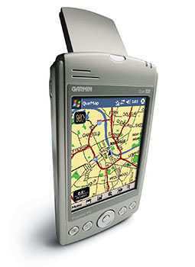
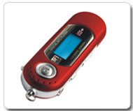
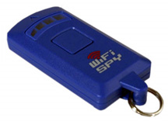
Contoh Perangkat Digital
Computers & Networks
  Smaller and more powerful notebooks, tablets
  PDAs
Digital Gadgets
  Digital (video) cameras
  MP3 players
  WiFi finder keychain
Telecommunications
  Cellular phones
  Wireless communication, WiFi, WiMax, Bluetooth, …

Slide 8
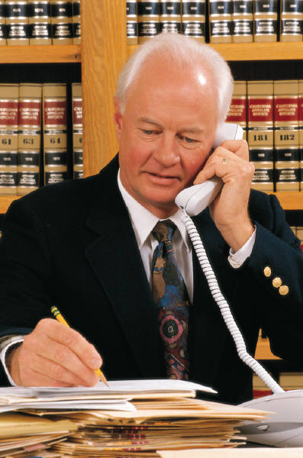

Masalah Dengan Teknologi
Gagap Teknologi
  Takut dengan teknologi
  Belum tahu teknologi
  Tidak terlalu masalah …

Slide 9

Masalah Dengan Teknologi
Hilangnya atensi terhadap manusia
  Lebih fokus (asyik) dengan produk / benda
  Hilangnya (berkurangnya) atensi terhadap manusia

Slide 10

Masalah Dengan Teknologi
Kerja terus …
  Adanya handphone membuat pekerja selalu dapat dihubungi atasan
  Tidak ada alasan untuk tidak dapat dihubungi
  Tidak apa-apa kalau kerja menyenangkan.
  Bagaimana jika menyebalkan?
  Seharusnya teknologi dapat membuat kita lebih santai
  Apakah kualitas hidup naik? Turun?
  Why take a holiday if work is so much fun?

Slide 11
Masalah Pemanfaatan Teknologi
Tendensi penggunaan teknologi untuk hal yang konsumtif
  Entertainment
  Games
  …
Bukan untuk hal yang produktif
  Pendidikan, sekolah, belajar
  Bisnis
  …

Slide 12
Penutup
Dampak teknologi dalam kehidupan harus mendapat perhatian. Social informatics?
Pemanfaatan teknologi diharapkan dapat meningkatkan kualitas hidup kita
Aspek positif dari pemanfaatan teknologi harus jauh lebih besar dari aspek negatifnya
Harus dicari pemanfaatan yang lebih produktif

